Slide 1
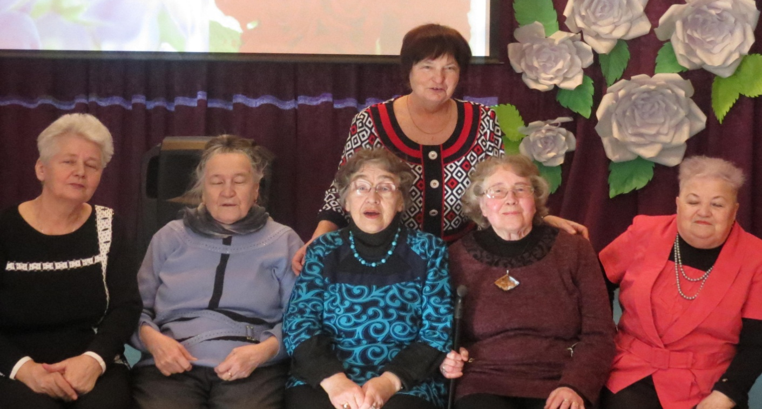
Работа с ветеранами в
Муниципальном коррекционном образовательном учреждении
«Школа-интернат №10»

Slide 2
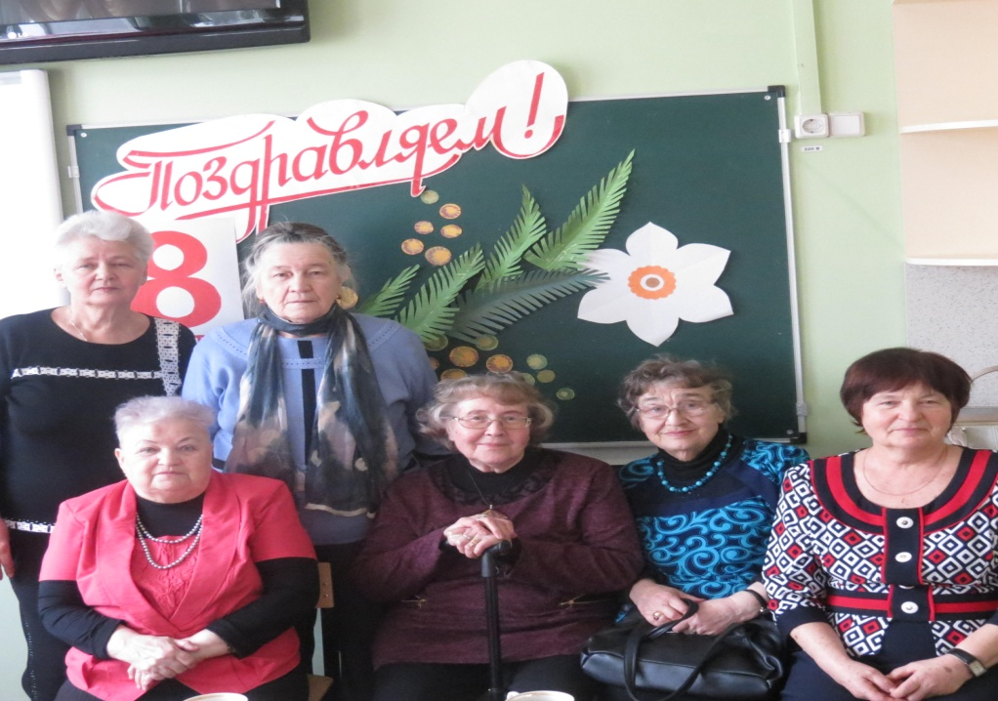
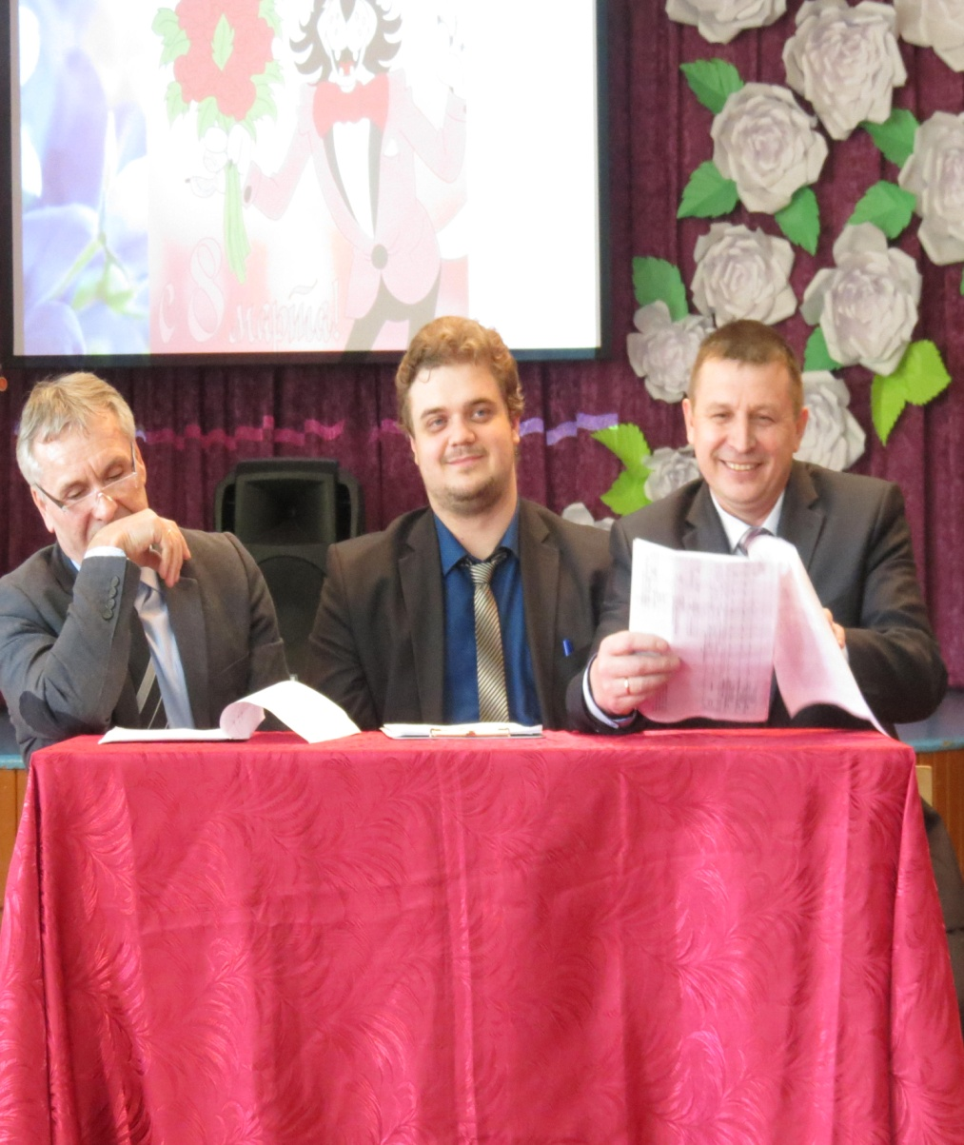
Ветераны – желанные гости на наших праздниках
Поздравляют мужчины
Поздравление с 8 Марта

Slide 3
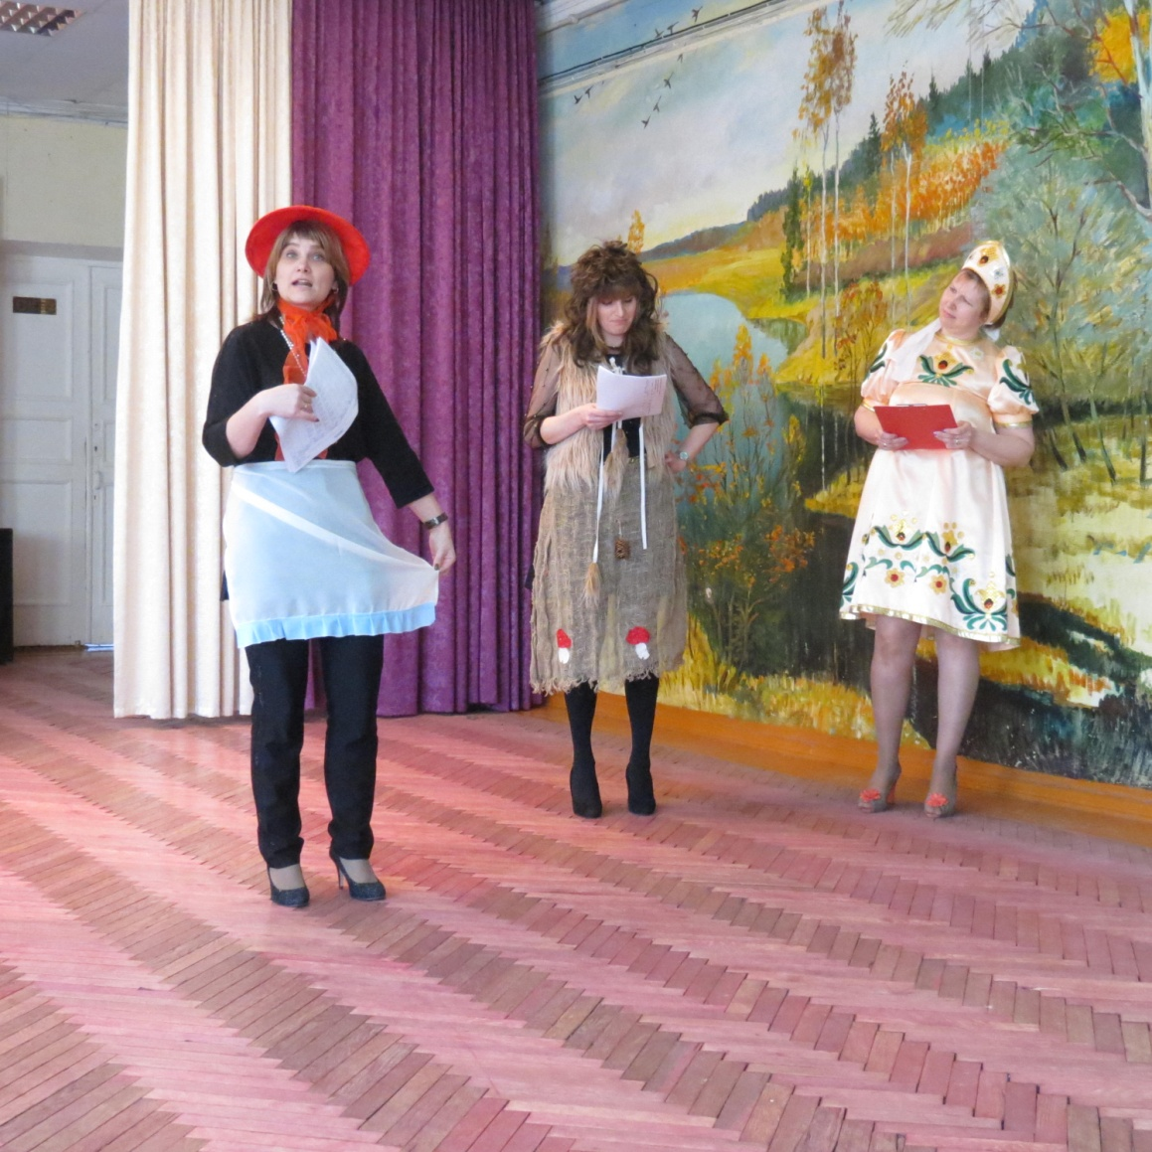
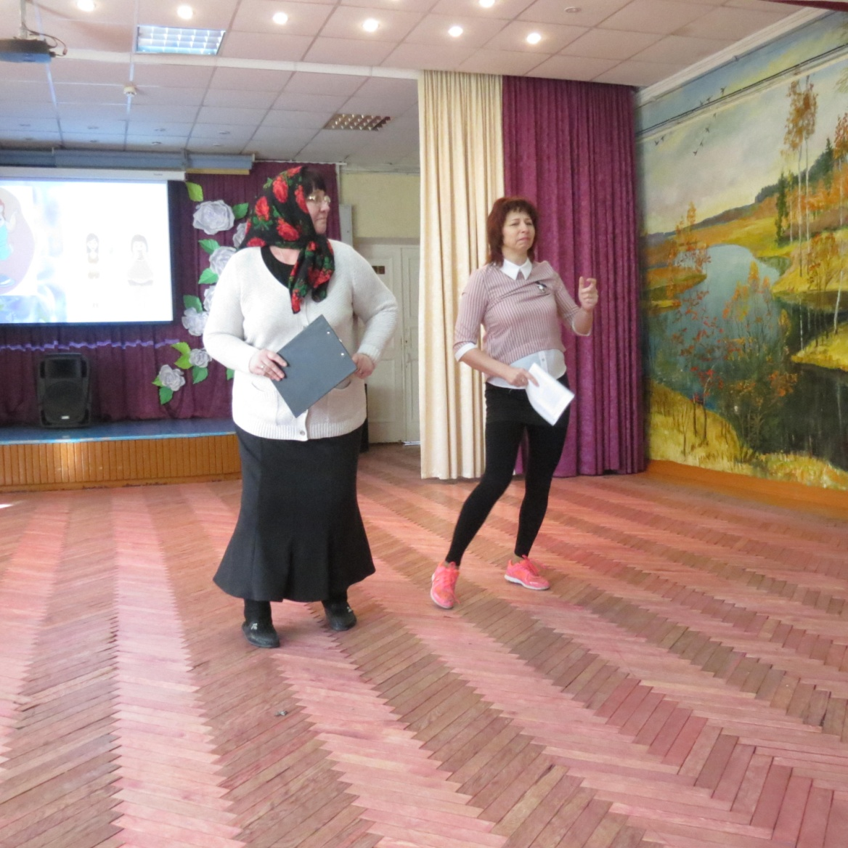
Ветераны – желанные гости на наших праздниках
Шуточная сценка
Поздравление от Красной Шапочки

Slide 4
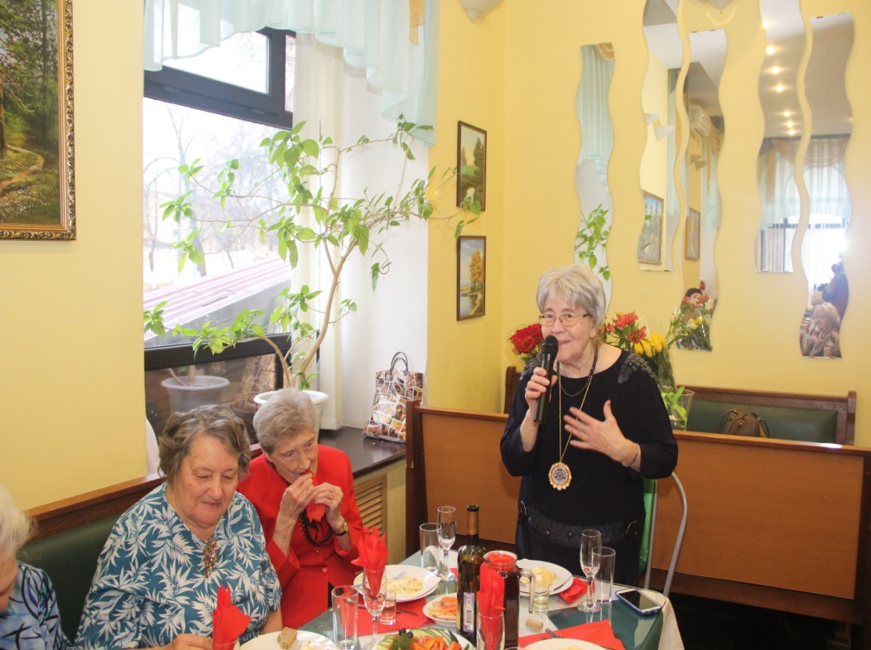
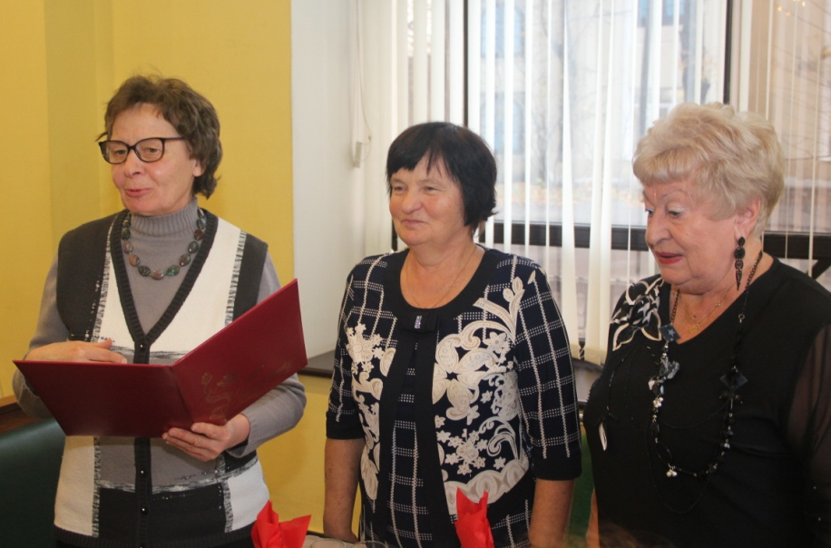
Юбилеи
…Пронести тепло души,
Сердечности частицу…
Цветы от коллектива Юбиляру
Юбилей Жарич Л.А.
Поздравление от Основателей школы

Slide 5
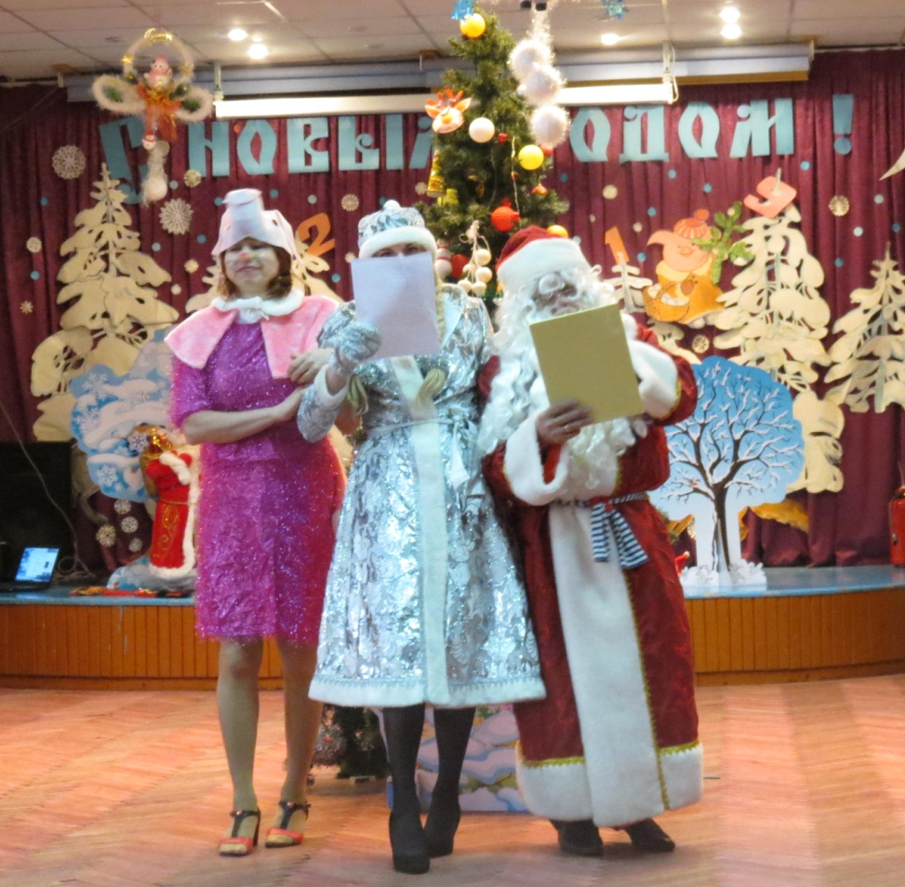
Поздравление ветеранов
С Новым 2019 Годом
Поздравление от Деда Мороза, Снегурочки и Символа наступающего года
Поздравление от профкома

Slide 6
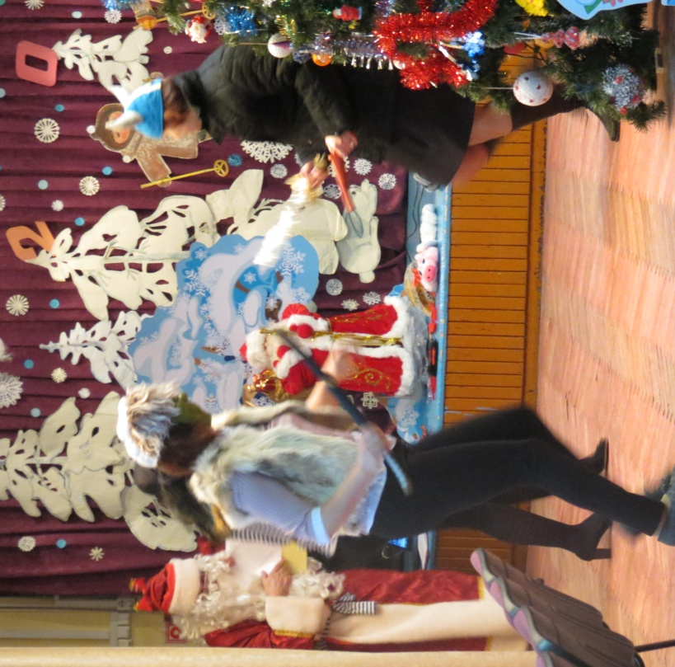
Поздравление ветеранов
С Новым 2019 Годом
Новогодний
хоровод
Баба-Яга
Разбойники хотели испортить праздник

Slide 7
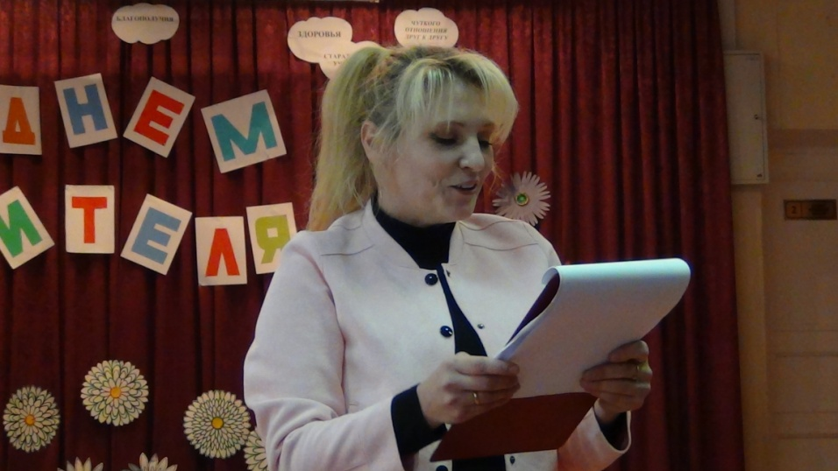
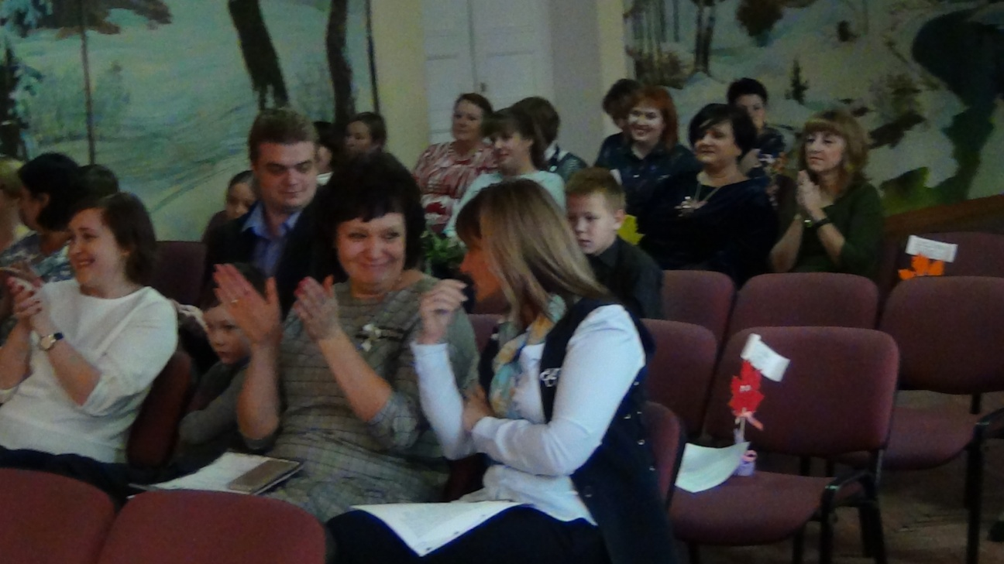
День Учителя
Поздравление Шерстневой М.Н.
Поздравление Е.Г. Матюшиной
ПРАЗДНИК УДАЛСЯ!

Slide 8
Многоуважаемая Любовь Алексеевна!
Поздравляем Вас с прекрасным юбилеем! 30лет продолжалась Ваша педагогическая деятельность. Много достойных людей воспитали Вы за это время. Эрудиция, выразительная речь завораживали учеников, вызывая у них «биение сердца и озарение ума». Они сейчас Вам благодарны за то, что помогли им правильно адаптироваться в жизни.
Вы всегда были учителем-новатором, опережали время. Мы, Ваши коллеги, помним нестандартные типы уроков, нетрадиционные формы и методы работы с классом.
Делились опытом работы на районных , городских, республиканских педагогических чтениях, ведь наша школа была первой в стране для детей с дефектами в развитии.
Вы человек с активной жизненной позицией,
много путешествуете, читаете, открыты для
всего нового, дарите позитивный настрой
людям, всегда элегантная, жизнерадостная
остаётесь для нас примером.
Пусть приятные воспоминания согревают
сердце, настоящее радует интересными
событиями, а будущее обещает новые желания,
ощущения.
Желаем хорошего самочувствия, бодрости духа,
ясности ума, минусы превращать в плюсы.
Адрес Ветерану
Ваши коллеги 25.10 2018 года

Slide 9
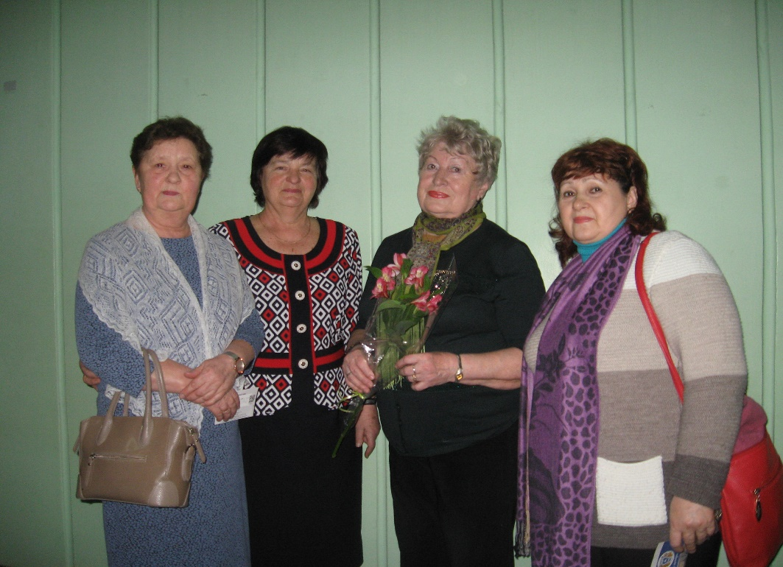
Совместное посещение концертов, спектаклей
Солистка академического хора
«Виват» Белогузова Л.И.
и сотрудница школы
На концерте «Встреча друзей» в ДК ГАЗ
«Ежегодно приглашаем ветеранов
на праздник хоровой музыки.
Музыка объединяет, вдохновляет и улучшает настроение ветеранов»

Slide 10
Ветераны на празднике хоровой музыки
Выступление камерного хора «Голоса Сарова»
Руководитель: Заслуженный работник культуры РФ
В. Богоявленская

Slide 11
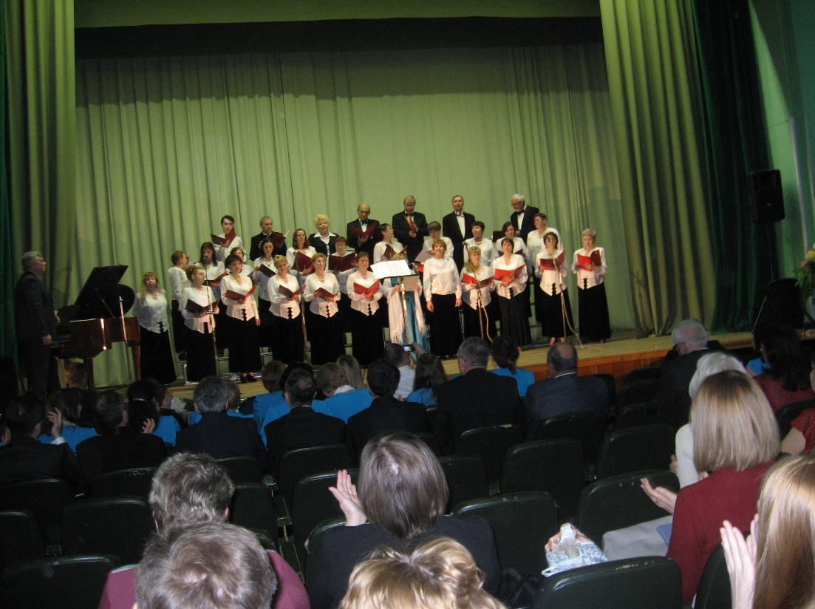
Ветераны слушают музыку камерного хора в ДК ГАЗ
Выступление академического хора
«Виват»
г. Нижнего Новгорода
Шуточная песенка в исполнении
академического хора г. Казань

Slide 12
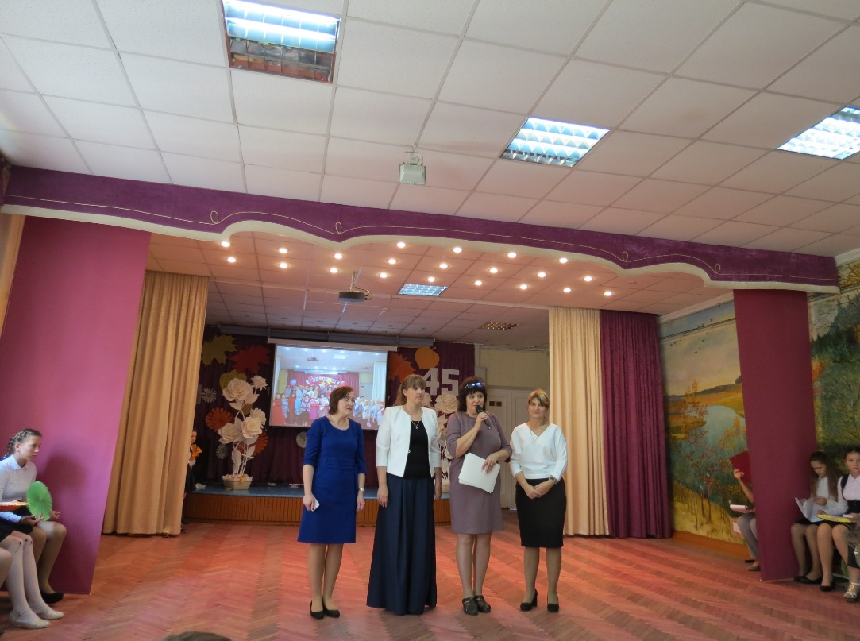
Ветераны в первых рядах на «45 летии» школы
Поздравления и вручение грамот учителям администрацией школы
Ветераны на праздничном концерте
«Администрация во главе с директором Е.Г. Матюшиной
и профкомом свято берегут лучшие традиции»

Slide 13
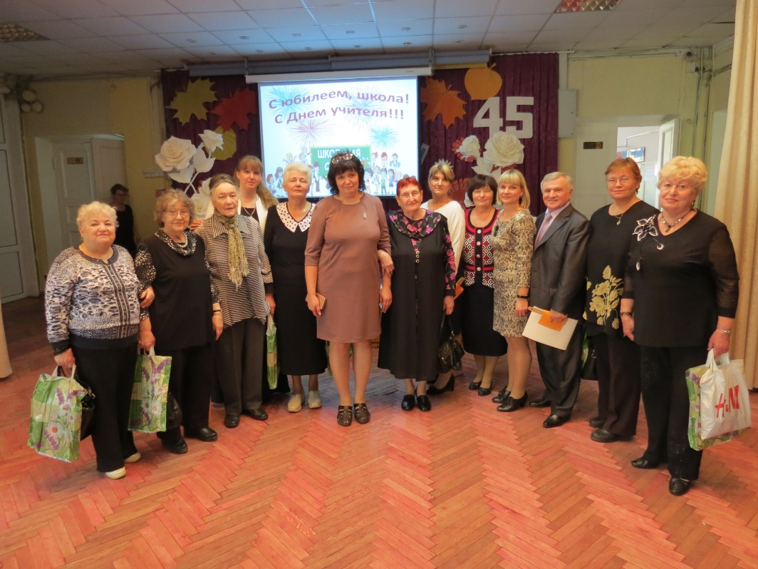
Праздник «45-летие» школы
объединил несколько поколений
Встреча нескольких поколений
«Как здорово что все мы здесь сегодня собрались»

